Slide 1

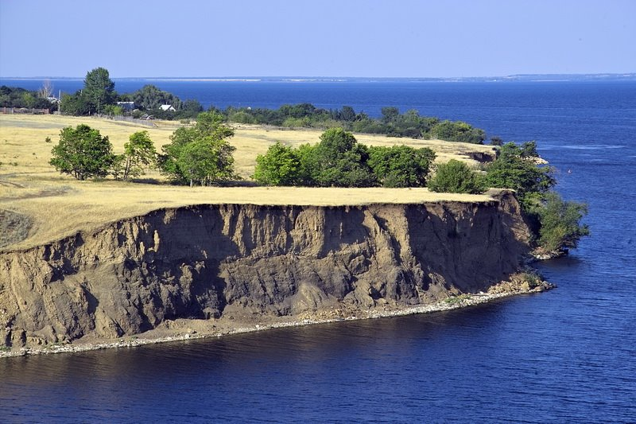
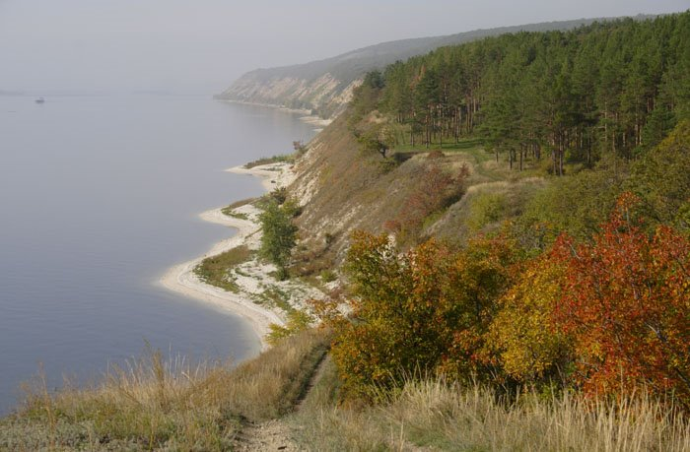
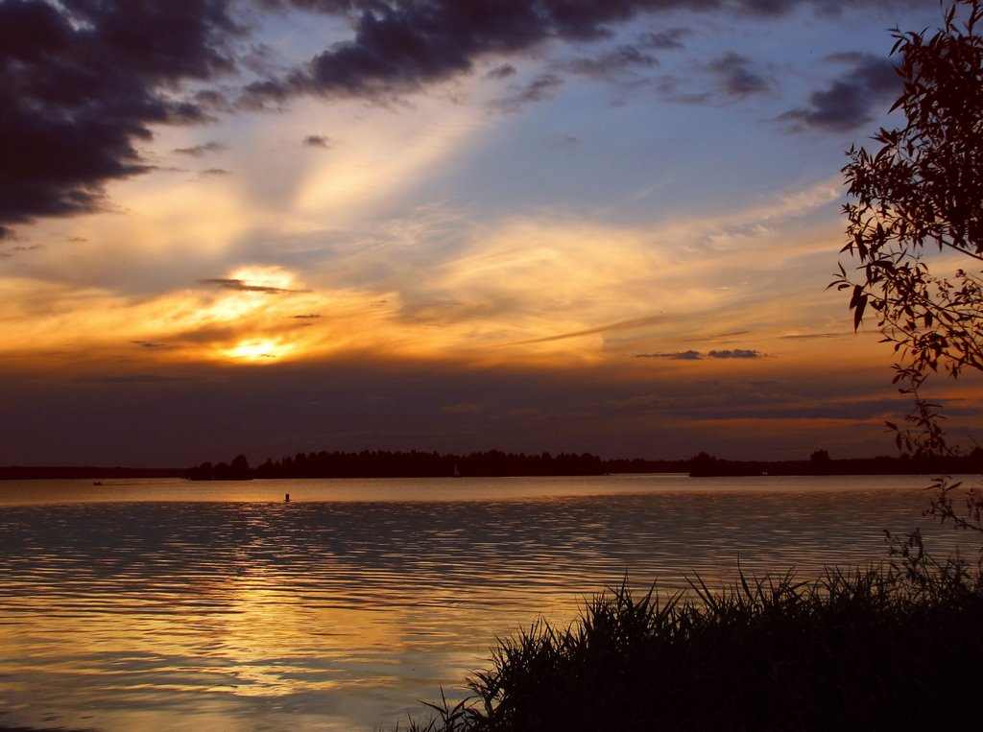
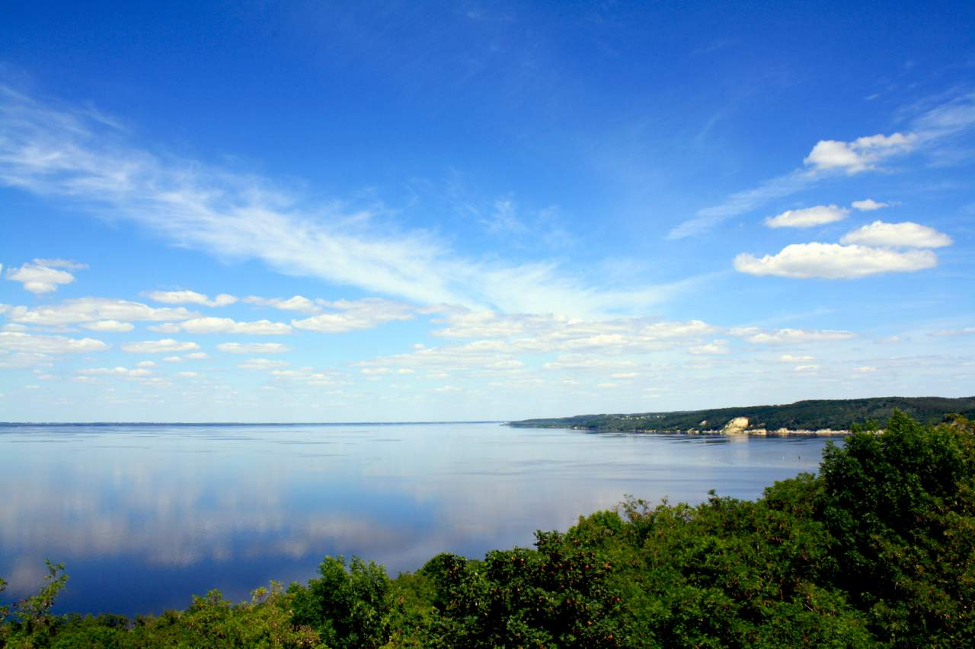
Казакова Наталья Александровна,
учитель начальных классов
МОУ «СОШ имени Героя Советского Союза В.К.Ерошкина
с. Новозахаркино Духовницкого района Саратовской области»

Slide 2
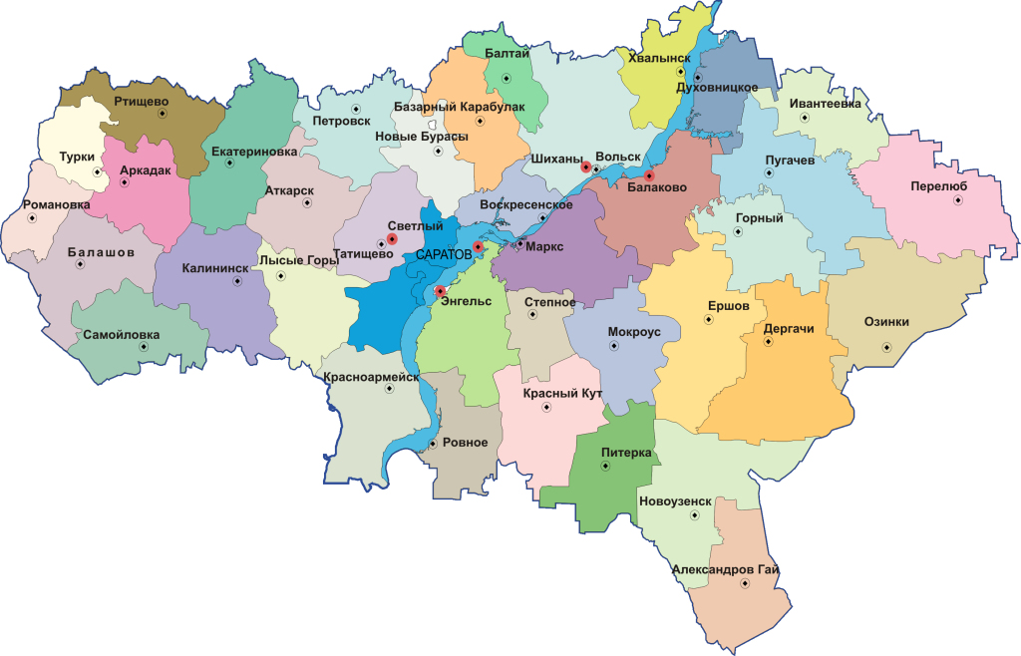
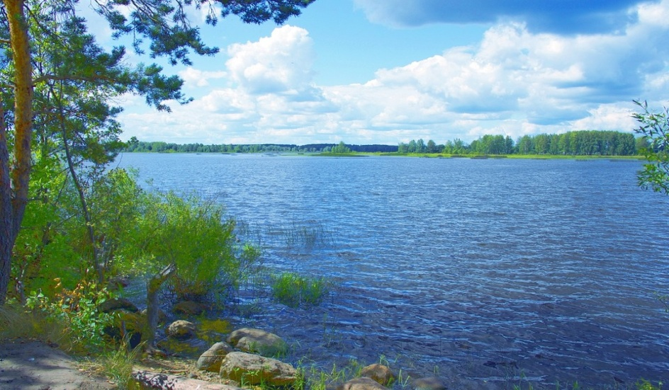
Достопримечательности
Саратовской области

Slide 3
ДОСТОПРИМЕЧАТЕЛЬНОСТИ
Саратовская область знаменита сразу несколькими нетипичными достопримечательностями.
Здесь совершили посадку после своих космических полётов Гагарин и Титов. Эти в прошлом обычные места, теперь увековечены мемориальными комплексами, пусть и небольшими.
Ещё один удивительный объект – Саратовский Лимонарий. Здесь выращивают цитрусовые и готовы поделиться секретами производства.
Среди других провинциальных художественных музеев саратовские выделяются полнотой коллекций и их разнообразием. Причём найти интересную галерею можно не только в главном городе области, но и в других населённых пунктах.
Есть и места для отдыха, например, рукотворный водопад, образованный плотиной. Летом здесь хорошо отдыхать всей семьёй или весёлой компанией. Отдельной строкой проходят и берега Волги, удивительные, порой, мистические, таящие легенды и множество своих секретов.

Slide 4
Мой саратовский край пахнет нежной дымкой,
Родниками утреннего леса,
Тополиной ласковой пушинкой,
Колыбельной, что звучит из детства!
Мой саратовский край звёздами сияет,
Золотой осеннюю листвою,
Белыми снежинками взлетает,
Очарует сказкою ночною!
Мой саратовский край Волгою наполнен,
Бесконечным кружевом небесным!
Навсегда тебя таким запомню
Дорогим, уютным и чудесным!

Slide 5
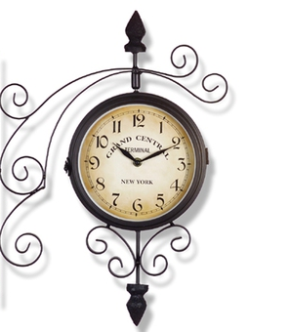
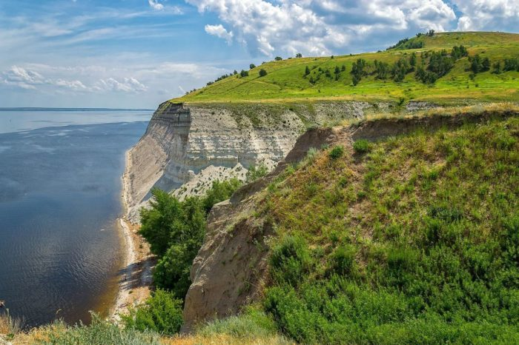
Утёс Степана Разина
Находится рядом с селом Белогорское.
Представляет собой обрыв берега, высота которого – около 40 метров.
Здесь располагался лагерь знаменитого атамана.
Проводились археологические раскопки, и найденные предметы, подтвердили,
что оставшиеся следы городища принадлежат эпохе Степана Разина.
С утёсом связано много легенд, одна нашла научное объяснение:
«заговорённость» горы оказалась влиянием электромагнитных излучений.

Slide 6

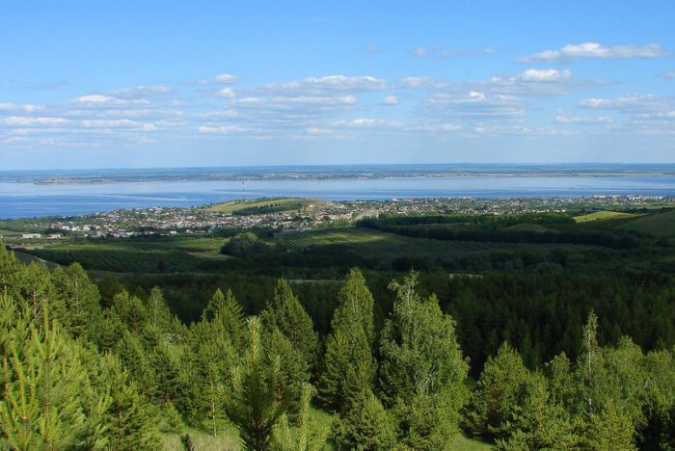
Хвалынский национальный парк
Основан в 1994 году.
Находится в одноимённом районе. Площадь – 25 тысяч га, но есть ещё частные владения, тоже включённые в парк.
Разбит на три зоны.
Самая большая – хозяйственная, самая маленькая – рекреационная, оставшаяся – заповедная.
Вдовое разнообразие касается здесь не только растений и животных, но и рельефа местности. Самые высокие горы региона соседствуют с болотами, оврагами, долинами.

Slide 7
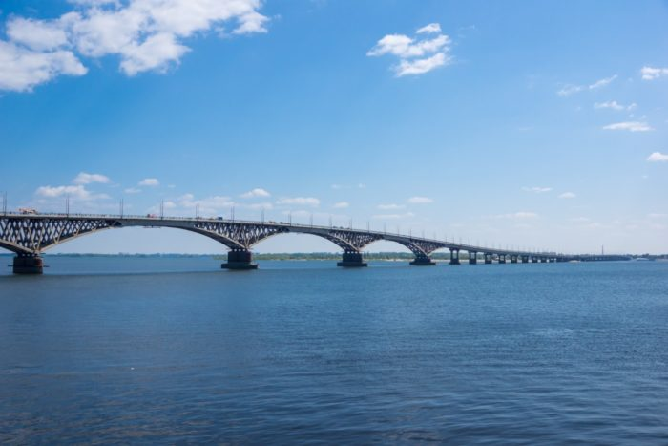
Саратовский автомобильный мост
Построен через Волгу в 1965 год, соединяет Саратов и Энгельс.
Общая протяжённость – 2825 м. Проведено несколько больших ремонтов, отчасти вынужденных. Планируется, что сооружение прослужит ещё около 20 лет, а потом будет снесено или изменит назначение – станет пешеходным. Мост знаменит визитом Гагарина и расположенной неподалёку Набережной Космонавтов.

Slide 8
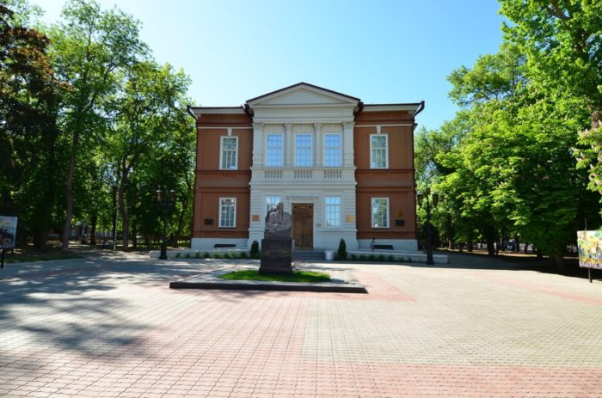
Радищевский музей
Находится в Саратове.
Основан в 1885 году. Первый художественный музей страны.
Основу фондов составляют подаренные внуком Радищева ценности.
Экспозиция включает работы Сурикова, Репина, Малевича и других мастеров. Имеется обширная библиотека, где есть старинные книги об искусстве.
В лектории проводятся встречи и читаются лекции.
А большой зал отведен под музыкальные вечера и другие мероприятия.

Slide 9
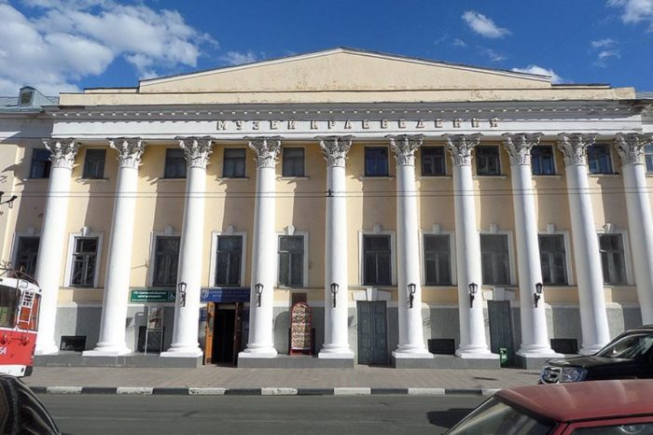
Саратовский областной музей краеведения
Основан в 1886 году. Создавался при местной учёной архивной комиссии. Музей сменил несколько адресов, пока в 1930 году не осел в особняке Устинова, построенном в начале XIX века. Первоначально базировался на пожертвованных раритетах. Фонды музея содержат более 400 тысяч предметов. В коллекцию входят: нумизматика, старые книги, археологические находки, графика, иконы и прочее. Имеется 10 филиалов.

Slide 10
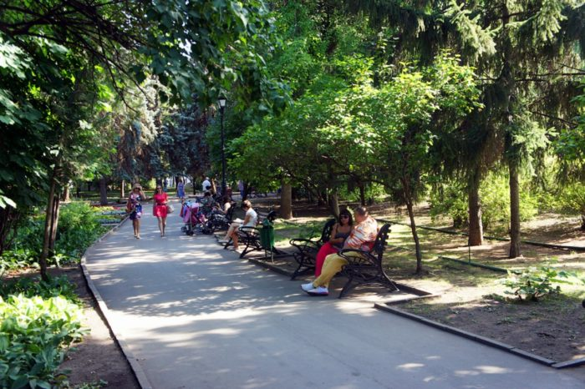
Парк Липки
Находится в Саратове.
Основан в 1825 году. Изначально был разбит, чтобы облагородить территорию вокруг собора, позже превратился в самостоятельную достопримечательность.
Нынешнее название получил через 50 лет после открытия.
В парке высажено боле тысячи деревьев, проложены дорожки, установлены скамейки, есть хорошее освещение.
Поблизости расположены храм Утоли моя печали и Бабушкин взвоз.

Slide 11
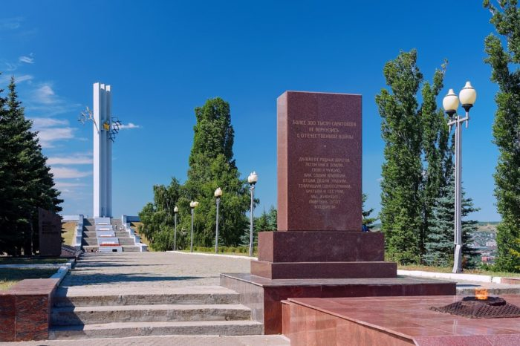
Парк Победы в Саратове
Основан в 1975 году.
Площадь – порядка 80 га.
Памятники, расположенные в парке: «Журавли» – композиция высотой в 40 м, «Молчащий колокол» посвящён погибшим в бою, Вечный огонь и др.
В парке работает музей трудовой славы, а также «Национальная деревня».
В последней можно узнать обо всех народностях, даже малочисленных, населяющих область. Здесь представлены подворья корейцев, татар, белорусов, азербайджанцев.

Slide 12
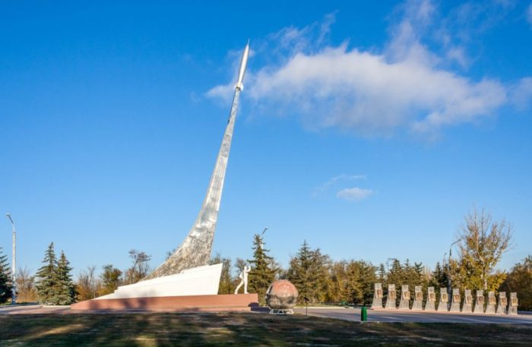
Гагаринское поле
Мемориальный комплекс вблизи Смеловки, основанный на месте, куда Гагарин приземлился после своего первого космического полёта.
Территорию не планировали как-то особо отмечать, но народный интерес заставил власти выделить знаковое место на общем фоне.
Рядом – стелы, памятник Гагарину и фотографии известных деятелей космической отрасли.
Примечательная деталь – уменьшенная копия «Покорителей космоса».

Slide 13
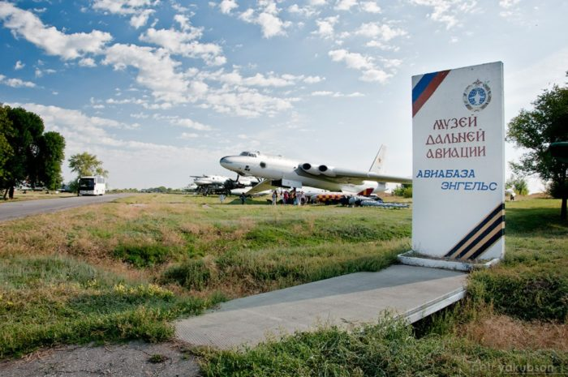
Музей дальней авиации
Открыт в 2000 году.
Находится в Энгельсе на территории авиабазы. В экспозицию входят самолёты, крылатые ракеты, авиабомбы, обмундирование, прочие экспонаты, связанные с авиацией.
Боевые машины и другие крупные объекты находятся под открытым небом, для всего остального выделено отдельное здание. Чтобы попасть в музей, нужно заранее согласовать экскурсию с директором.

Slide 14
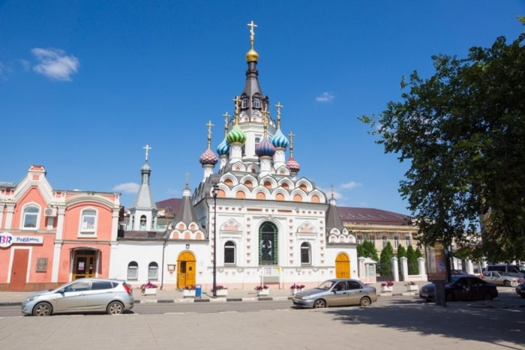
Храм «Утоли моя печали»
Находится в Саратове.
Основан в 1904 году. Назван в честь чудотворной иконы. Некоторые детали сооружения напоминают Собор Василия Блаженного.
Хоть служба не проводилась во времена СССР, здание не пострадало. В 1993 году произошло повторное освящение.
В современности проведена реставрация, установлен новый иконостас, выполненный в древнерусском стиле.
Библиотека при храме обширна: в ней хранится 8,5 тысяч книг.

Slide 15
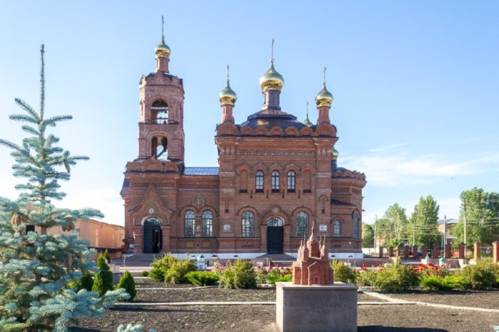
Сад храмов в Хвалынске
В городе в прошлом было порядка 20 церковных сооружений. Во время революций и войн большинство оказались разрушены.
Под руководством настоятеля одного из храмов и местного историка создали несколько макетов: Никольский храм, собор Казанской иконы Божией Матери, Воскресенский единоверческий храм, Крестовоздвиженская церковь, церковь во имя трёх Святителей. Они установлены в саду под открытым небом.

Slide 16
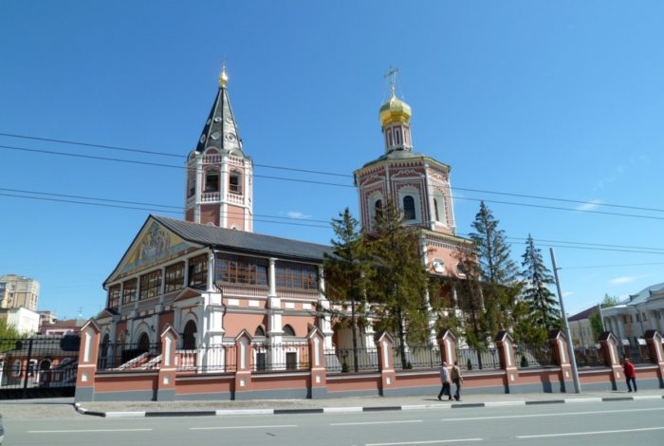
Троицкий собор
Находится в Саратове.
Построен во второй половине XVIII века. Уцелел во многом благодаря тому, что в советское время стал музеем.
Прошёл через реставрацию, в том числе обновили фрески. Уже после восстановления при соборе открыли музей.
Главная святыня – икона «Нерукотворный образ Спасителя». Также имеется мощевик с 132 фрагментами мощей святых.

Slide 17
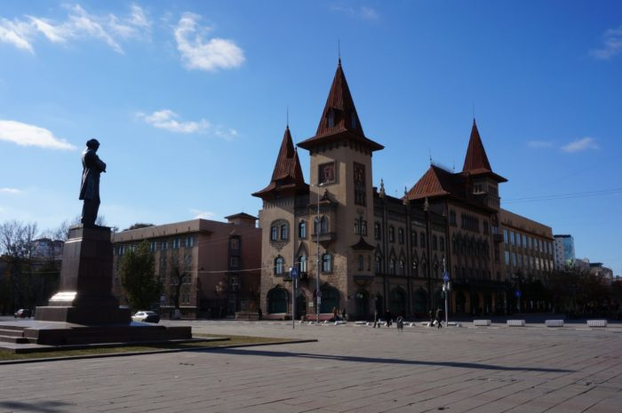
Консерватория имени Л. В. Собинова
Находится в Саратове.
Основана в 1912 году. Была третьей по счёту в стране. Изначально формировалась на базе музыкального училища.
Есть три концертных зала: большой, малый и театральный.
В консерватории функционируют несколько оркестров и хоров разной направленности, студенческая филармония, ансамбли и театр. Преподавание осуществляется на 5 факультетах.

Slide 18
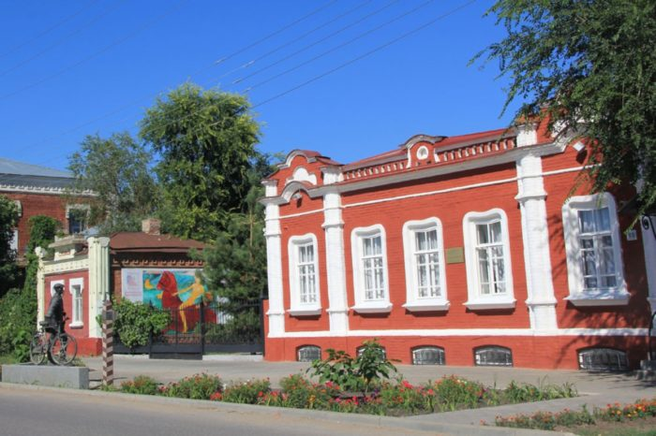
Хвалынская картинная галерея имени К. С. Петрова-Водкина
Основана в 1960 году.
Экспозиция базируется в одноэтажном кирпичном здании, ранее принадлежавшем внуку Радищева.
Начиналась история галереи с открытия художественного отдела при краеведческом музее.
Позже Петров-Водкин подарил несколько своих работ городу. После этого количество полотен только увеличивалось.
Сейчас здесь выставлены работы Коровина, Пименова, Голицына и других мастеров.

Slide 19
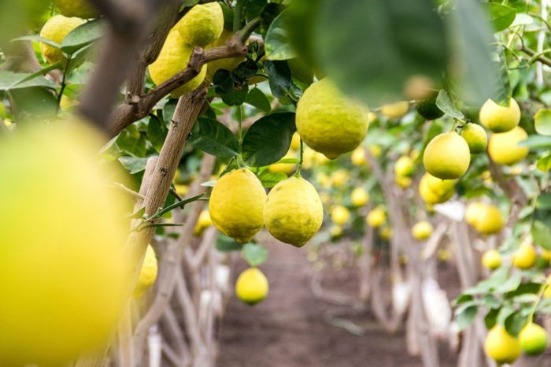
Саратовский Лимонарий
Питомник, где выращивают лимоны. Находится на Соколовой горе. В одном месте собрано около 30 видов экзотических растений, в том числе разные сорта цитрусовых. Туристам разрешают прогуляться по территории и подышать насыщенным пропитанным натуральными ароматами воздухом.
При желании можно купить саженцы или ростки деревьев.
Об экскурсиях нужно договариваться заранее.

Slide 20
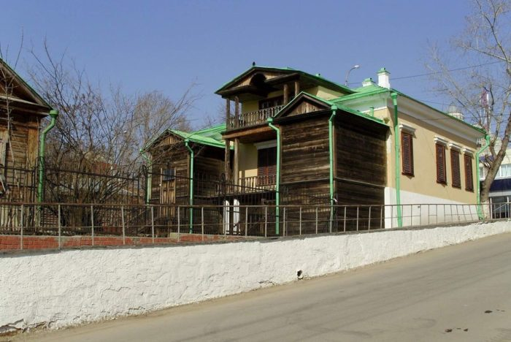
Музей-усадьба
Н. Г. Чернышевского
Находится в Саратове.
Основан в 1920 году. Писатель родился в этом доме и периодически жил.
На территории есть ещё пара флигелей, дом Паниных и здание, где представлена литературная экспозиция.
Фонды включают более 50 тысяч предметов. Выставить всё не позволяет площадь музея. Выставки периодически сменяют друг друга и обновляются.
Кроме просветительской, здесь ведётся ещё и исследовательская работа.

Slide 21
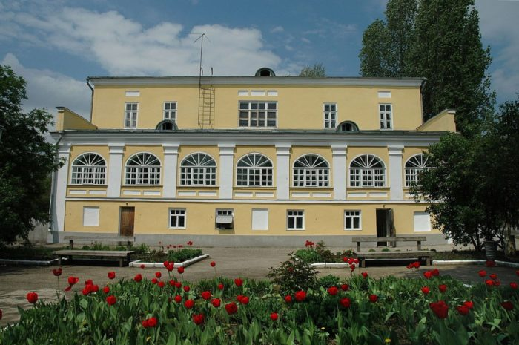
Музей К. А. Федина
Находится в Саратове.
Основан в 1981 году. Посвящён жизни и творческой деятельности советского журналиста и писателя, а также истории литературы прошлого века. Экспозиции отведено примечательное здание – особняк XVIII века постройки, признанный памятником архитектуры.
Коллекция включает в себя книги, документы, предметы изобразительного искусства, журналы, графику, рукописи и прочее.

Slide 22
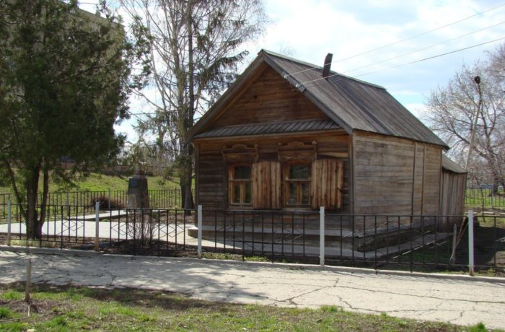
Дом-музей В. И. Чапаева
Находится в Балаково.
Открыт в 1948 году.
В этой местности прошло детство и юношество Чапаева. Воссоздана обстановка тех лет. Часть экспозиции посвящена именно мирному времени жизни командира Красной армии.
Среди экспонатов не только вещи самого Василия Ивановича, но и его соратников, в том числе и пулемётчицы, которая стала прообразом знаменитой Анки.

Slide 23
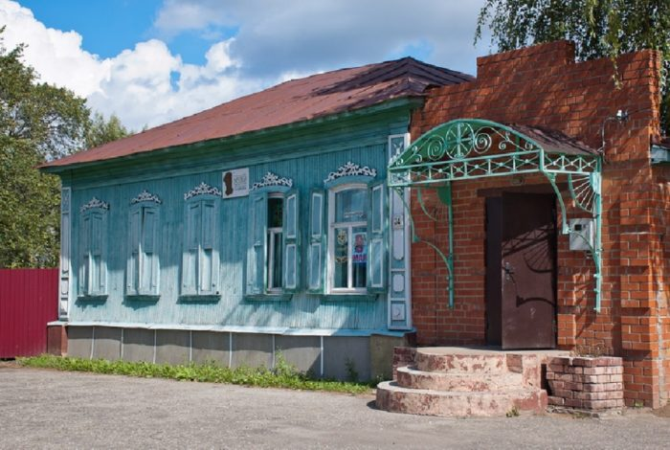
Мемориальный музей
И. В. Панфилова
Находится в Петровске. Работает с 1983 года.
Посвящён генералу советской армии, который командовал стрелковой дивизией при обороне Москвы.
Организован силами местной школы. Она и сейчас курирует музей. Собраны личные вещи Панфилова, материалы о нём, фотографии и прочее.
Комнаты разделены по периодам и рассказывают о детстве, начале карьеры, военных годах.

Slide 24
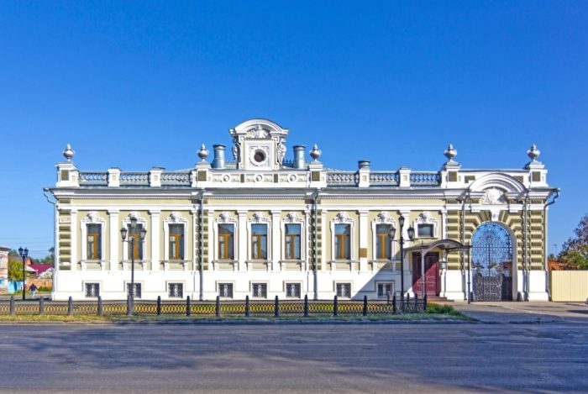
Усадьба Паисия Мальцева
Находится в городе Балаково. Построен в 80-е годы XIX века.
В центре располагается особняк. Кроме него в комплекс входят: сиреневый сад, хозяйственный блок, прачечная, конюшни.
В XX веке появились дополнительные элементы декора, как внешнего убранства, так и внутреннего. Сохранилась оригинальная ограда.
Ранее здесь базировались дом пионеров и дом творчества, теперь это музей.

Slide 25
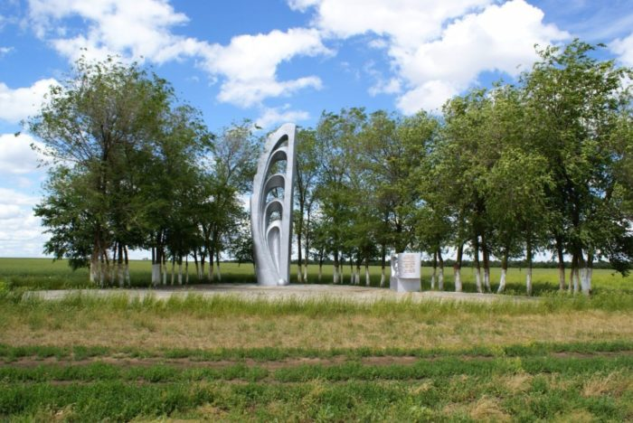
Место приземления
Германа Титова
Приземление произошло в 1962 году.
С тех пор территория сельхозартели, куда и спустился Титов, стала привлекать искателей всего необычного.
Началось увековечивание этого памятного момента с колышков и железного знака.
Потом появился деревянный обелиск. Он был демонтирован, площадка пустовала, и саратовские скульпторы изготовили в начале 80-х годов новый памятник.

Slide 26
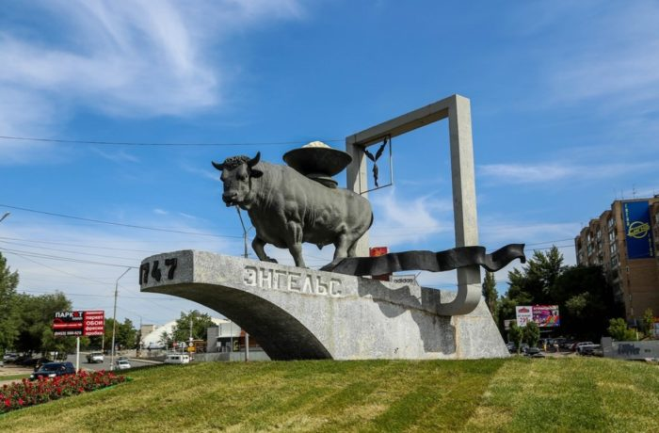
Памятник быку-солевозу в Энгельсе
Установлен в 2003 году.
Высота 3 метра. Посвящён монумент прошлому города и округи.
Когда соль была очень дорога, её добывали неподалёку и возили по торговым маршрутам, волы и быки были главными транспортными средствами.
Памятник представляет собой быка с солонкой на спине, который как бы выходит из герба Энгельса.
Хотя специализация города сменилась, это – часть его истории.

Slide 27
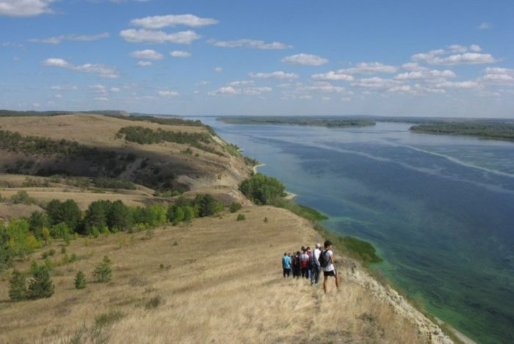
Змеёвы Горы
Находятся на территории Вольского и Воскресенского районов.
Являются памятником природы общей площадью в 7884 га. Территория включает в себя не только сопки, но и всё, что вокруг и между ними.
Растительность тут смешанного типа, преобладают трава и невысокие кустарники.
Склоны подвержены разрушению от времени и ветров. Они приобретают необычные очертания.

Slide 28
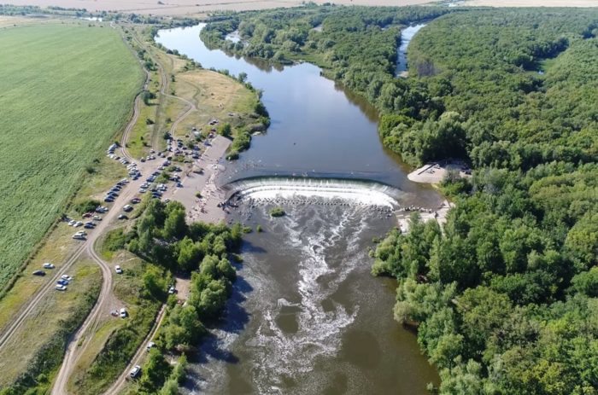
Балаковский Водопад
Находится на реке Большой Иргиз на границе одноименного района.
Берег вокруг плотины укреплён бетоном. Ширина плотины – около 90 м. Образовавшийся водопад низкий, но имеет пороги. Вокруг оставлены бетонные ограничители.
Купаться можно не везде. Местность привлекает туристов в тёплое время года. Есть места для парковки.
Летом появляются передвижные торговые точки.
Рядом – урочище Долгий Гай.

Slide 29
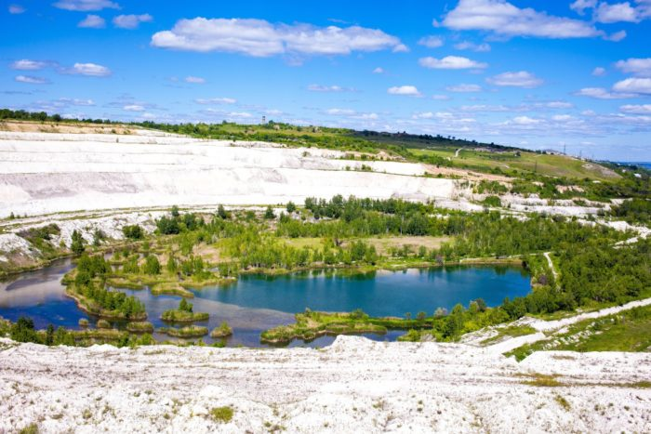
Вольский карьер
Находится недалеко от посёлка Красный октябрь.
Относился к кирпичному заводу, который работал с начала прошлого века. Менял хозяев, здесь трудились пленные, иногда простаивал.
Закрылся примерно в 70-х годах. Вольский карьер тоже остался заброшенным.
Его белые стены – срез эпох: при детальном рассмотрении можно найти останки живых существ, датированные мезозойской эрой.
Котлован частично затоплен, там есть островки и много зелени.

Slide 30
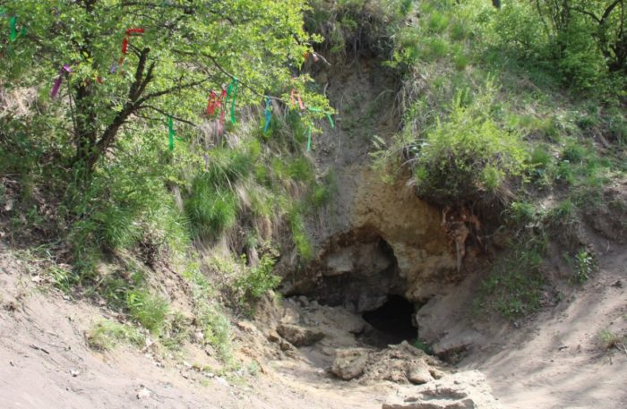
Кудеярова пещера
Находится в Новобурасском районе.
Природный памятник также включает гору и реку.
Большая часть пещеры сейчас под завалами.
Есть легенда, что сокровища разбойников спрятаны здесь и хранятся под замком. Ключ же спрятан в роднике, и его нужно полностью вычерпать, чтобы завладеть ценностями.
Проводились археологические раскопки, но ничего ценного обнаружить не удалось.

Slide 31
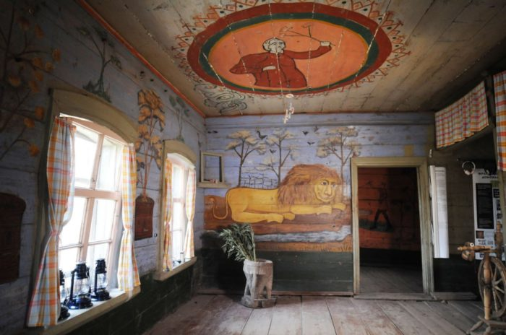
Дом со львом в Поповке
Находится в селе Поповка.
Построен предположительно в XIX веке.
Внимание к нему привлекли студенты, отправившиеся в экспедицию.
Местность знаменита старообрядческими монастырями и поселениями. Поэтому найденные в доме настенные рисунки сразу начали изучаться через призму этой информации.
Все они связаны с Евангелием, сохранилась лишь часть. Самый знаменитый – лев с человеческими глазами.

Slide 32
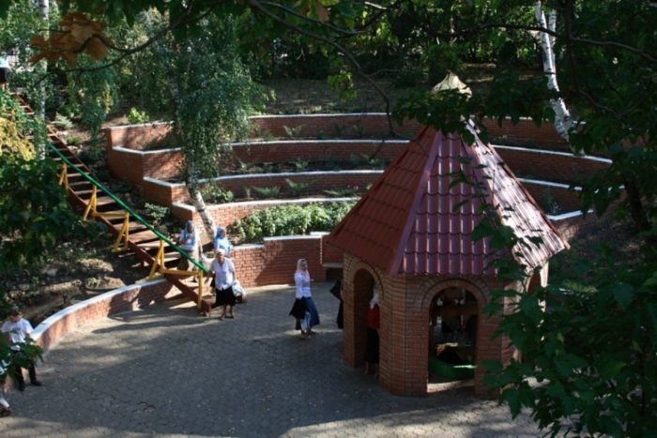
Вавилов Дол
Находится рядом с селом Щигры. Образован разбойником, в честь которого и назван.
Его ослепили за многочисленные преступления и бросили умирать. Вавила раскаялся, вырыл пещеру в лесу и посвятил жизнь молитвам. К нему стали присоединяться другие отшельники. Так образовался пещерный монастырь.
В годы войны он и церковь, построенная рядом, были почти уничтожены.
Сейчас тут часовня с колодцем и купелью.

Slide 33
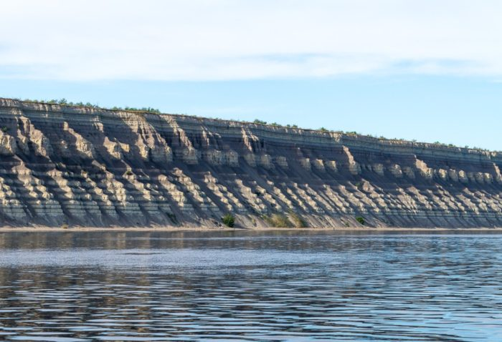
Утес Синее Лбище
Находится вблизи села Золотое.
Является частью Белого берега Волги.
Представляет собой обрыв характерного цвета. Оттенок ему придают меловые породы. Высота – примерно 100 м. Протяжённость – около 2 км. Вертикальная поверхность неоднородна, проступают полосы и волны.
Скальные останцы особо хорошо видны на контрасте с впадинами, которые проступают между ними.

Slide 34
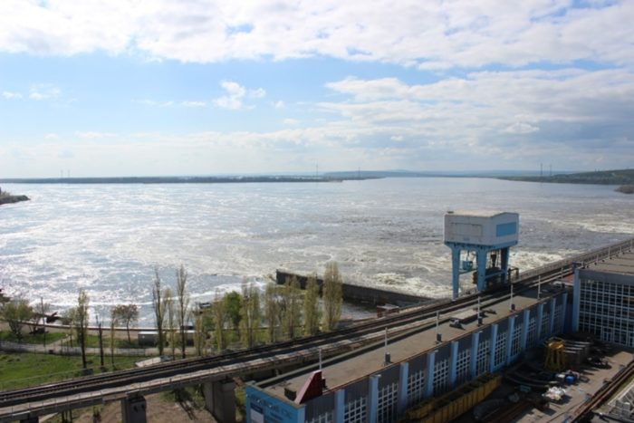
Саратовское водохранилище
Функционирует с 1968 года.
Находится на Волге, образовано Саратовской ГЭС.
Площадь – 1831 км², наибольшая глубина – 33 м.
По правому берегу – лесостепь, по левому – степь.
Несколько городов стоят на побережье.
Используется для судоходства, нужд промышленности и водоснабжения населённых пунктов.
Регулирует сток реки.
Водится рыба, поэтому часто сюда приезжают специально за сазаном и щукой.

Slide 35
Источники:
1.https://must-see.top/dostoprimechatelnosti-saratovskoj-oblasti/
2. http://chto-takoe-lyubov.net/stixi-o-saratove/

